Slide 1

Java : notions avancées Jakarta Bean Validation 2.0
Découverte et usage en Java SE

Slide 2
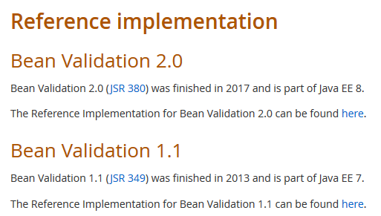
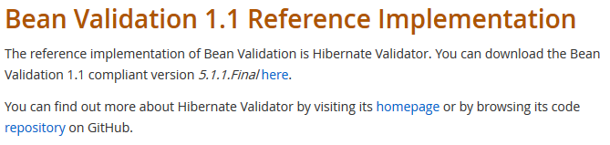
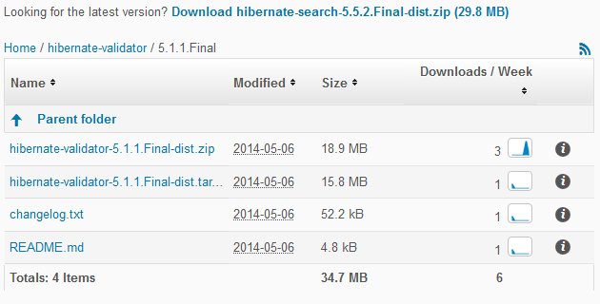
Présentation de Bean Validation
Objectifs : valider les données contenues dans les attributs d’un Bean Java
JSR-303 (BV 1.0), JSR-349 (BV 1.1), JSR 380 (BV 2.0)
Implémentation de référence (RI) : hibernate-validator (http://beanvalidation.org/ri/)
Implémentation « secondaire » : Apache BVal

Slide 3
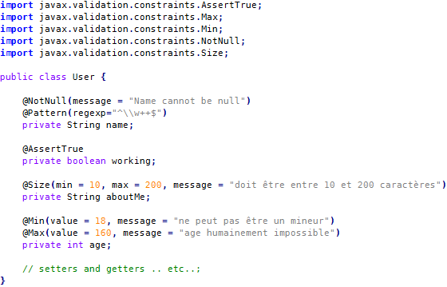
Exemple

Slide 4
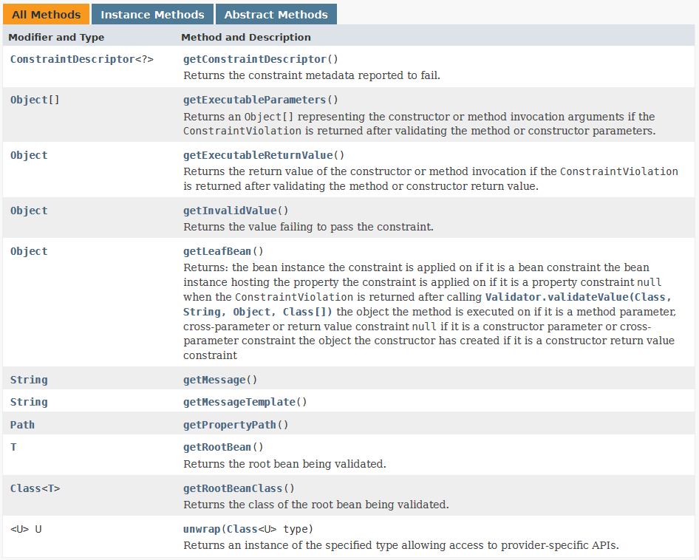
Validation programmatique
Parcourir le « Set » pour traiter les erreur de validation

Slide 5
Annotations sur toutes références (Object)
@NotNull
La référence ne peut pas être nulle
@Null
La référence doit être nulle

Slide 6
Annotations sur String
@Pattern
Prend une expression régulière (regexp)
@Size
Taille min et d’une chaine de caractères.

Slide 7
Annotations sur les nombres
int, Integer, long, Long
@Min
@Max
BigDecimal
@DecimalMax("30.00")
@DecimalMin("5.00")
@Digits(integer=6, fraction=2)

Slide 8
Annotations sur les java.util.Date
@Past / @PastOrPresent
@Future / @FutureOrPresent

Slide 9
Constraintes et types
@Null @NotNull | toute référence
@AssertTrue @AssertFalse | boolean + Boolean
@Min @Max | short int long + Wrappers + BigDecimal + BigInteger
@DecimalMin @DecimalMax | short int long + Wrappers + BigDecimal + BigInteger + CharSequence (String)
@Size | CharSequence (String) + Collection + Map + tableau
@Digits | short int long + Wrappers + BigDecimal + BigInteger + CharSequence (String)
@Past @Future | Date + Calendar (pas LocalDate en bean validation 1.1 !)
@Pattern | CharSequence (String)

Slide 10
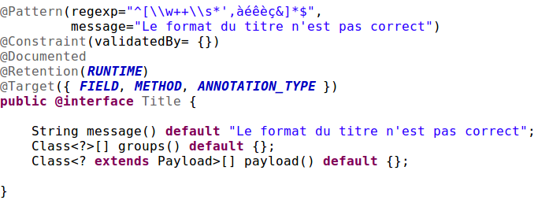

Composition de contraintes
Usage sur l’attribut d’un bean

Slide 11
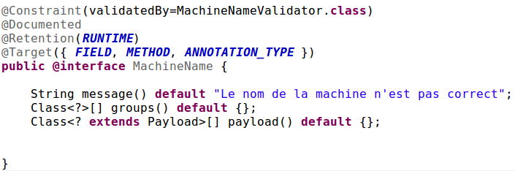

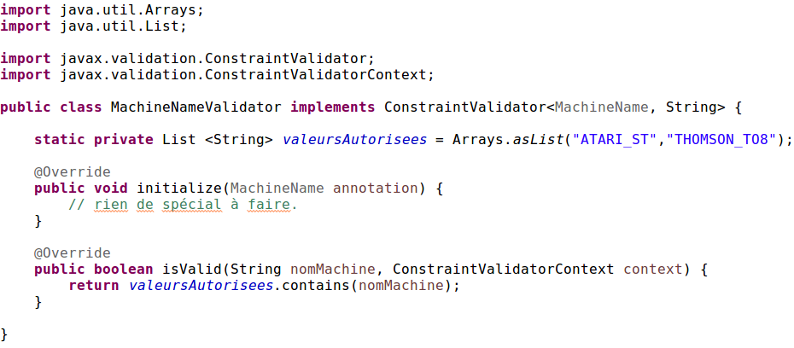
Extensible
Créer sa propre annotation, et l’annoter elle-même avec @Constraint
Créer une classe qui implémente « ConstraintValidator »
Usage
Méthode qui valide (true / false)

